Slide 1
プログラミング教育導入の経緯
厚沢部町立館小学校
佐々木 朗

Slide 2
本日のメニュー
第一章 プログラミングとは
第二章 プログラミング導入の経緯
第三章 子どもたちの今とこれから
第三章 プログラミングでつく７つの力
第四章 プログラミングの実際

Slide 3
本日のメニュー
第一章 プログラミングとは
第二章 プログラミング導入の経緯
第三章 子どもたちの今とこれから
第三章 プログラミングでつく７つの力
第四章 プログラミングの実際

Slide 4
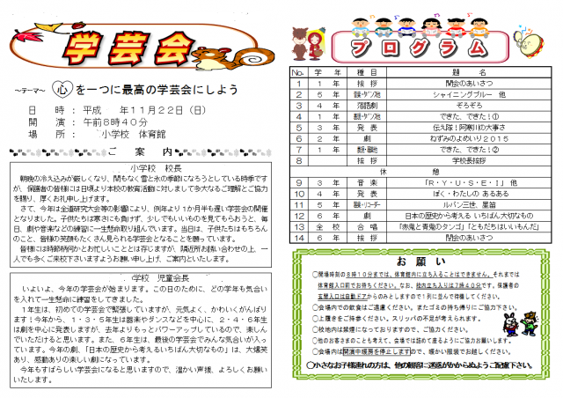
プログラムミングとは
最初から最後に向かって順番に実行する。
プログラムを組んでいくこと（動名詞）

Slide 5
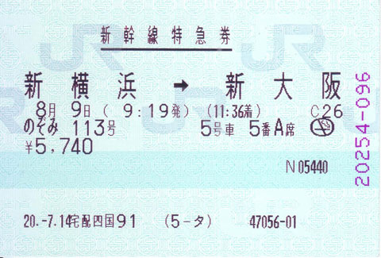
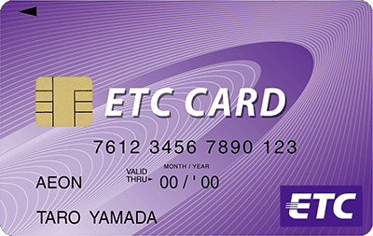
プログラミングとは
データベースの中から必要とする情報を瞬時に検索する。

Slide 6
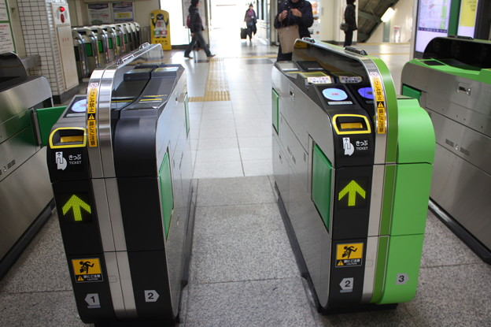
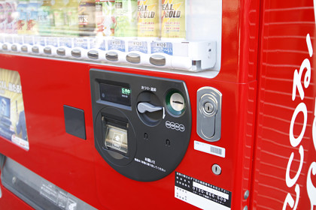
プログラミングとは
瞬時に判断する

Slide 7
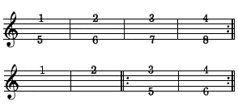
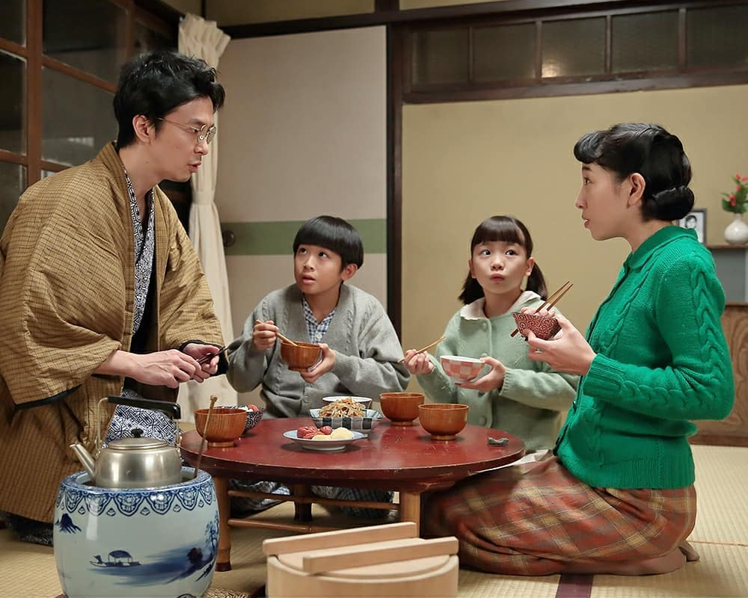
プログラミングとは
条件が合うまで繰り返す。

Slide 8
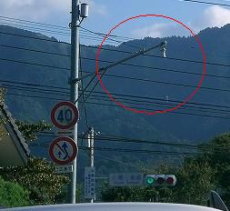
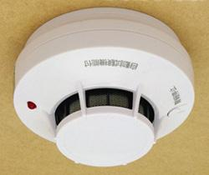
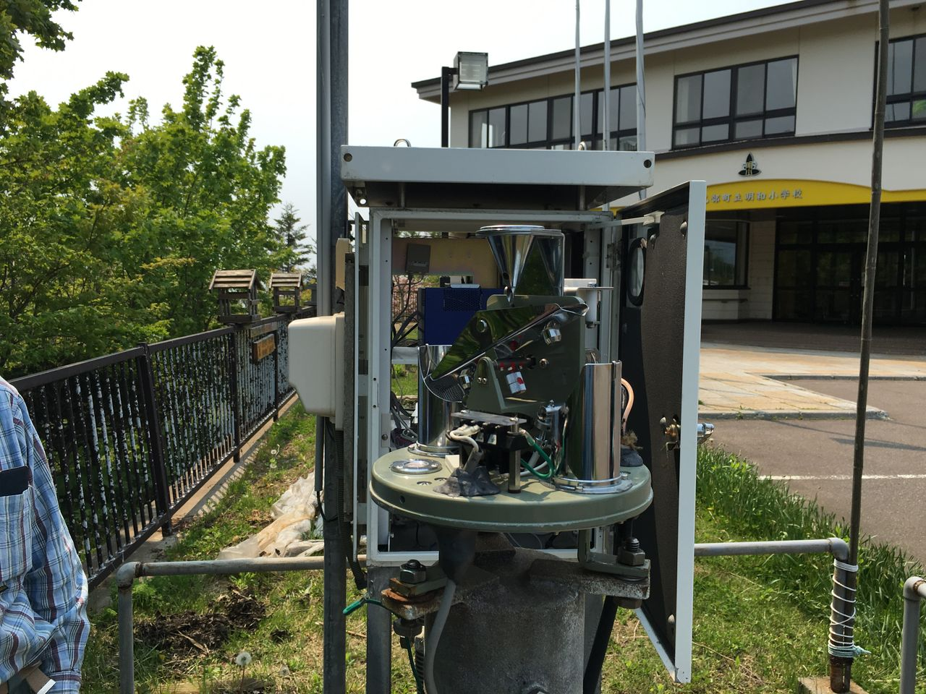
プログラミングとは
センサーで感知し、伝える。

Slide 9
プログラミングとは
最初から最後に向かって順番に実行する。
データベースの中から必要とする情報を瞬時に検索する。
瞬時に判断する。
条件が合うまで繰り返す。
センサーで感知し、伝える。
そして一度覚えた手順は絶対に忘れない。（人工知能）

Slide 10
本日のメニュー
第一章 プログラミングとは
第二章 プログラミング導入の経緯
第三章 子どもたちの今とこれから
第三章 プログラミングでつく７つの力
第四章 プログラミングの実際

Slide 11
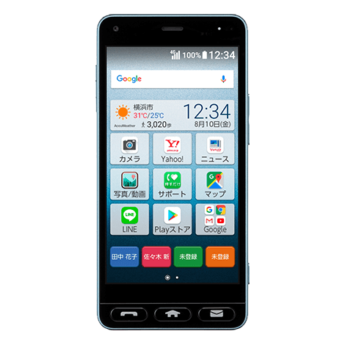
なぜ、プログラミング教育？
身近な場で意識せずに情報機器が働く時代
学校では、時代に合った教育を進めていく義務がある。
２０３８年
２０年
20１８年
２０年
１９９８年
今の１年の進歩は昔の２００年分の進歩に匹敵するという識者もいる

Slide 12
国の必修化の経緯１
2016年４月 産業競争力会議 小学校段階でのプログラミング必修化を明言
2016年４月 文科省有識者会議
「子どもたちにコンピュータに意図した処理を行うよう指示することができるということを体験させながら、将来どのような職業に就くとしても、時代を超えて普遍的に求められる力としてのプログラミング的思考をなどを育むこと」
・2016年８月 中教審論点整理を公表

Slide 13
国の必修化の経緯2
・2016年12月 中教審答申
プログラミング教育を「主体的・対話的で深い学び」の実践に資するものとすることが重要である。
・2017年2月 文科省 時期小学校学習指導要領改訂案を公表
・2017年２月 パブリックコメント
・2017年３月 文科省 次期小学校学習指導要領を告示

Slide 14
学習指導要領での位置づけ1
・総則 第3 教育課程の実施と学習評価 １ （３） イ
児童がプログラミング教育を体験しながら、コンピュータに意図した処理を行わせるために必要な論理的思考力を身に付けるための学習活動
・第2章各教科 第3節算数 第3指導計画の作成と内容の取扱い
コンピュータを適切に活用し、プログラミングを体験しながら論理的思考力を身に付けさせるための活動を行う場合には、児童の負担に配慮しつつ、5年生の図形、正多角形の作図を行う学習に関連して、正確な繰り返しを行う作業場面などで扱う。（一部字句修正）

Slide 15
学習指導要領での位置づけ2
・第2章各教科 第3節理科 第3指導計画の作成と内容の取扱い
コンピュータを適切に活用し、プログラミングを体験しながら論理的思考力を身に付けさせるための活動を行う場合には、児童の負担に配慮しつつ、電気の性質や働きを利用した道具があることを捉える学習など、与えられた条件に応じて動作していることを考察し、さらに条件を変えることにより、動作が変化することで考える場面で取り扱う。（一部字句修正）
・「総合的な学習の時間」
プログラミングを体験しながら論理的思考力を身に付けるための学習活動を行う場合には、プログラミングを体験することが、探究的な学習の過程に適切に位置づくようにすること。

Slide 16
小学校プログラミング教育の手引（第二版）

Slide 17
小学校プログラミング
教育の手引（第二版）

Slide 18
本日のメニュー
第一章 プログラミングとは
第二章 プログラミング導入の経緯
第三章 子どもたちの今とこれから
第三章 プログラミングでつく７つの力
第四章 プログラミングの実際

Slide 19
将来なくなると考えられる仕事
計器組立工
金属製品検査甲
給食調理人
銀行窓口係
スーパー店員
弁当・惣菜類造工
新聞配達員
マンション管理人
通関士
電車運転士
経理事務員
包装作業員
路線バス運転手
じんかい収集作業員
郵便外務員
学校事務員
ビル清掃員
女性セブン２０１８年

Slide 20
将来も残ると考えられる仕事
精神科医
言語聴覚士
中学校教員
外科医
教育カウンセラー
バーテンダー
助産師
ゲームクリエータ
旅行会社カウンター係
フードコーディネーター
小学校教員
経営コンサルタント
ネイルアーティスト
保育士
スポーツインストラクター
雑誌編集者
女性セブン２０１８年

Slide 21
子どもがなりたい職業

Slide 22
子どもたちが会いたい人
芸能人ではなく（ HIKAKIN ）
ビデオ

Slide 23
世界のプログラミング教育の状況
初等教育でプログラミング教育が必修化されている国
国 | 必修化時期 | 内容
ハンガリー | ２００３年 | アルゴリズムなど
ロシア | ２００９年 | アルゴリズムなど
イギリス | ２０１４年 | アルゴリズム、プログラム作成 デバッグなど
オーストラリア | ２０１５年 | ビジュアルプログラミング
フィンランド | ２０１６年 | ビジュアルプログラミング
日本 | ２０２０年 | ？？？

Slide 24
本日のメニュー
第一章 プログラミングとは
第二章 プログラミング導入の経緯
第三章 子どもたちの今とこれから
第三章 プログラミングでつく７つの力
第四章 プログラミングの実際

Slide 25
プログラムで身につく７つの才能
１ 目標設計/設定力
何のために勉強するのか（何のためにプログラミングをするのか）
目標は行動の源泉
まず、目標を決め、それを実現するための最善手を逆算して考える
子どもが自分自身で目標を決める力」と「目標を達成する方法を考える力」を育む

Slide 26
プログラムで身につく７つの才能
2 論理的思考力
筋道を立てて考える力
整理・分析する力
因果関係を整理し、感情を抑えられる
筋道を立て、順を追って考える力が育つ。

Slide 27
プログラムで身につく７つの才能
3 数学的思考力
算数が好きになる
物事を数字に置き換えて説明できる
数字から状況を把握できる

Slide 28
プログラムで身につく７つの才能
4 問題解決力（問題発見力）
問題点を洗い出す力
リカバリーする力
「検証」「仮説」「実行」のサイクルを何度も繰り返す

Slide 29
プログラムで身につく７つの才能
5 クリエイティブ力
自分の興味、関心、好きなこと、やってみたいことを自由に発想でき、創造性や独創性を伸ばす
プログラミングは頭の中のアイディアを形にする作業
クリエイティブ力を伸ばすには、早い年齢から

Slide 30
プログラムで身につく７つの才能
6 実行力（主体的行動力）
興味があるため、前向きに行動する
自分で決めたことは自分で守る
集中力が高まる

Slide 31
プログラムで身につく７つの才能
7 文章読解力
プログラムも日本語も、どちらも「言語」
文章題を視覚化
論理的に考えることができる

Slide 32
本日のメニュー
第一章 プログラミングとは
第二章 プログラミング導入の経緯
第三章 子どもたちの今とこれから
第三章 プログラミングでつく７つの力
第四章 プログラミングの実際

Slide 34
スクラッチはこんなビジュアル言語
https://scratch.mit.edu/

Slide 35
最後に
プログラミングは子どもたちにとってとても楽しい勉強です。
先生も楽しみながら、子どもと一緒に学ぶつもりで指導することが大切です。

